Slide 1
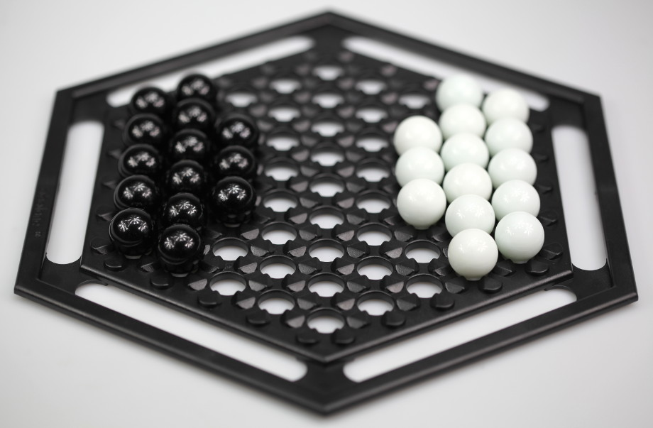
ABALONE
Autor: Wojciech Łukomski

Slide 2
Przygotowanie
Plansza: sześciobok o boku 5 oczek
Białe i czarne kulki w formacji: 5-6-3
Obszar poza planszą jest wyłączony z gry

Slide 3
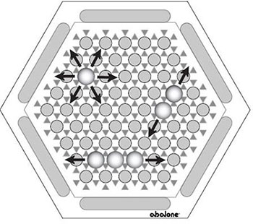
Ruch
Wybranie odpowiednich kulek
Po najechaniu na wybraną kulkę pojawiają się strzałki pokazujące wybrany ruch
Zatwierdzenie ruchu
Ruchy na przemian(czarne, białe)

Slide 4
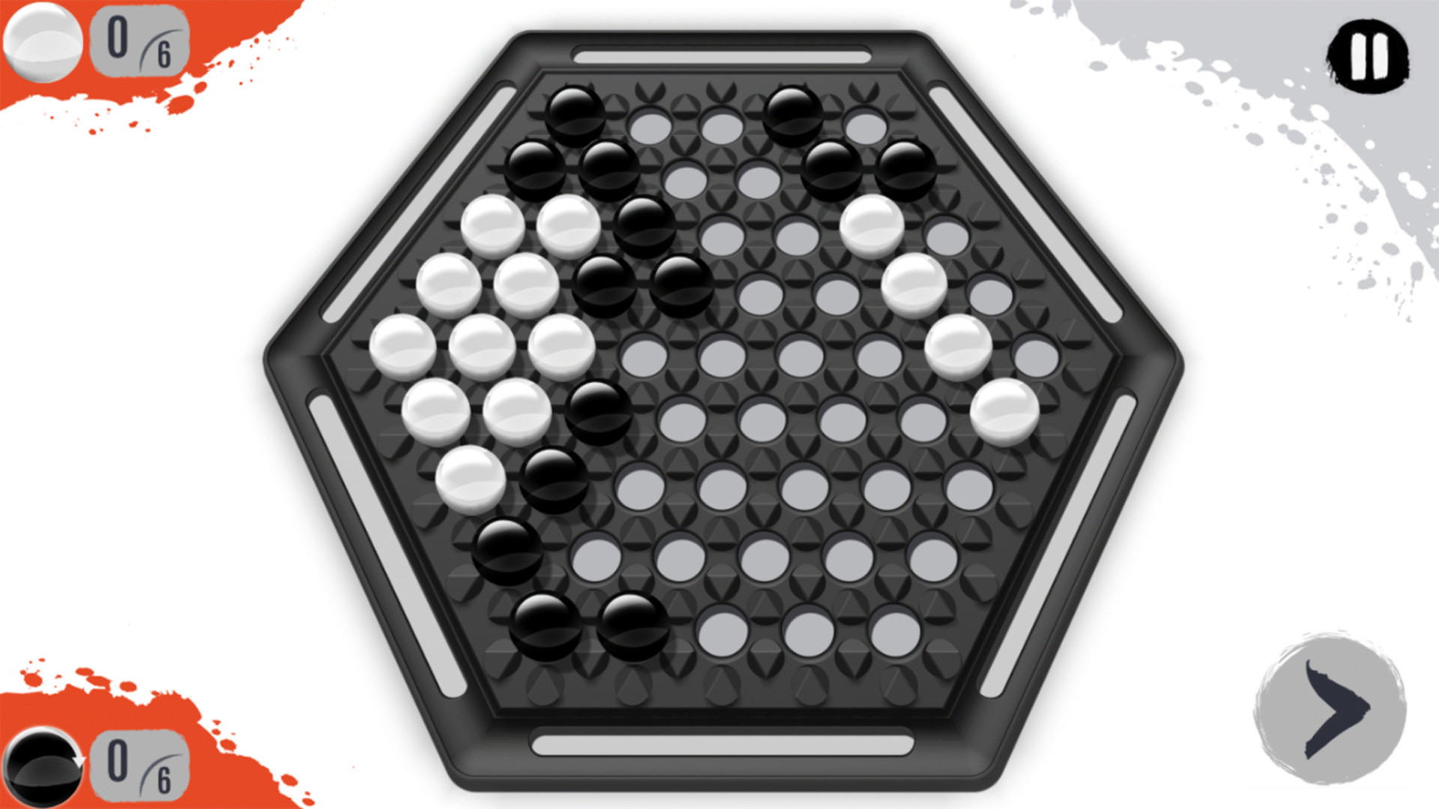
Zasady
Można przesunąć 1,2 lub 3 kulki
Przesunięcie tylko o 1 pole
Grupę kulek może przesunąć jedynie grupa, w której znajduje się więcej kulek(max 3)
Nie można pchać swoich kulek
Wygrywa ten, co wykluczy z gry 6 kulek przeciwnika

Slide 5
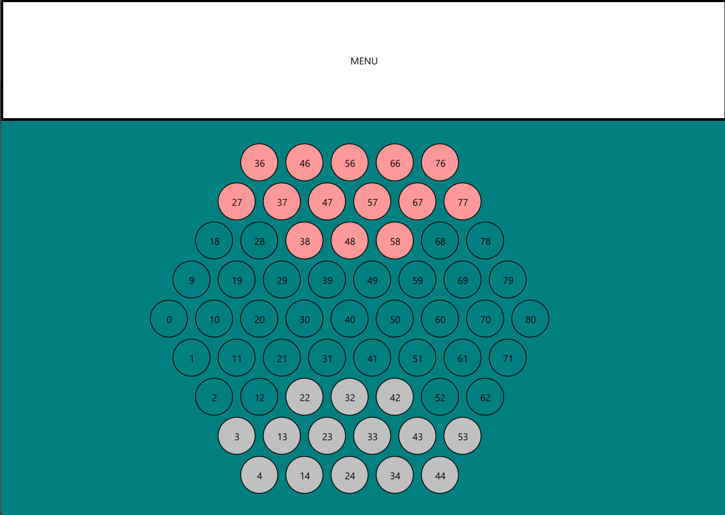

Slide 6
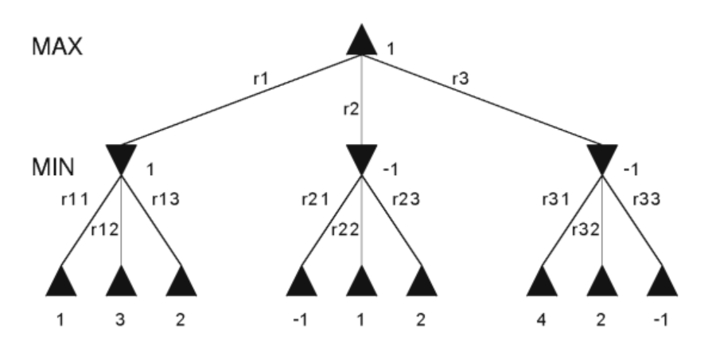
Pełny mini-maks
Obcięty mini-maks

Slide 7
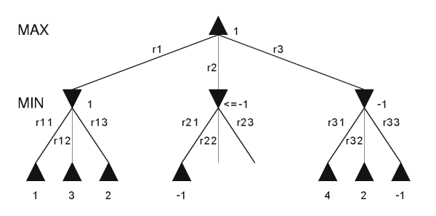
Algorytm Alfa-Beta

Slide 8
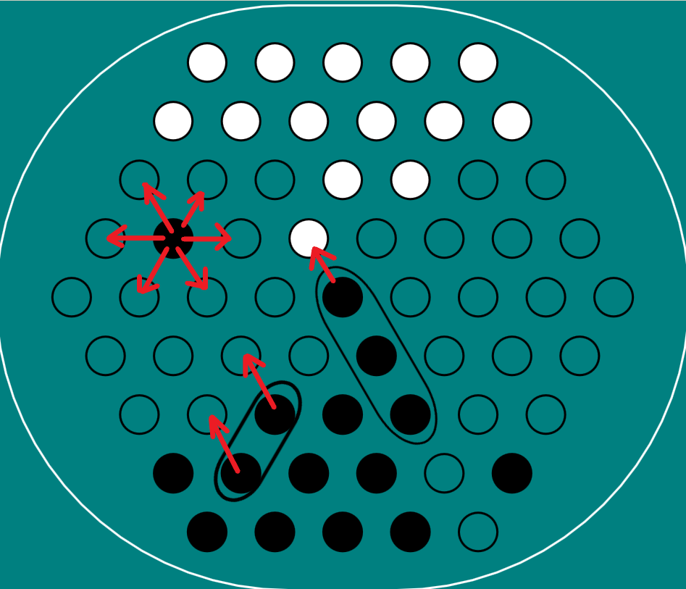
Odległość przeciwnika od środka planszy
Odległość własnych kul od środka planszy
Różnica ilości kul sąsiadujących ze sobą w obu kolorach

Slide 9
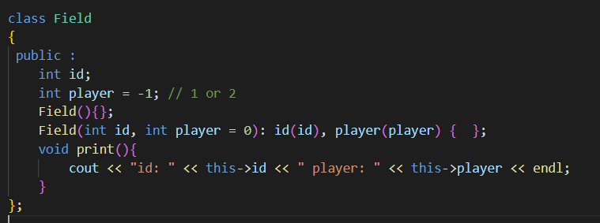

Slide 10
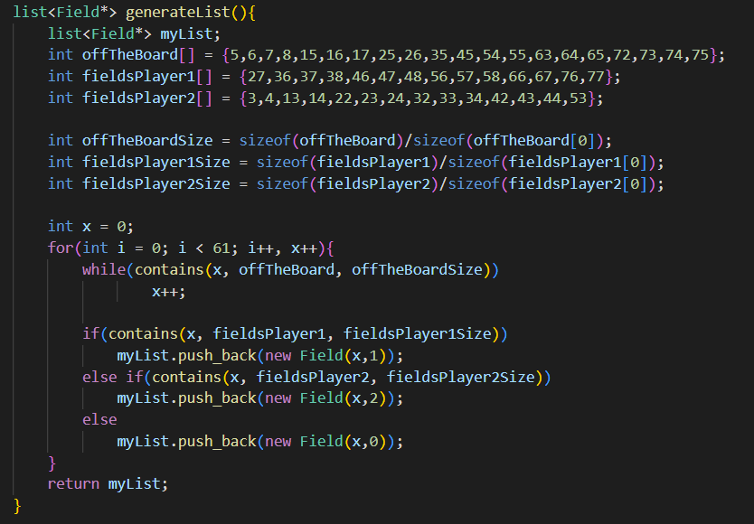
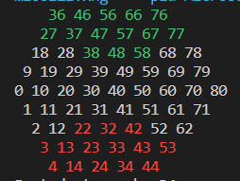

Slide 11
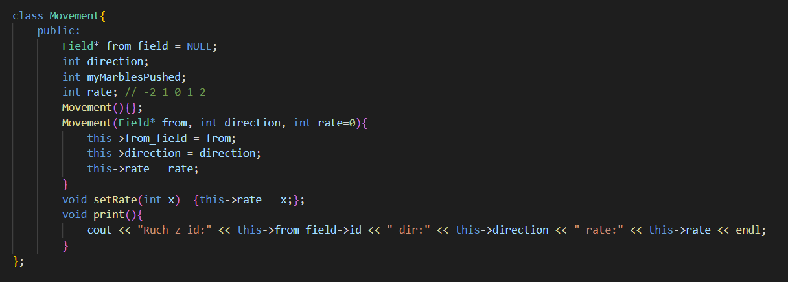

Slide 12
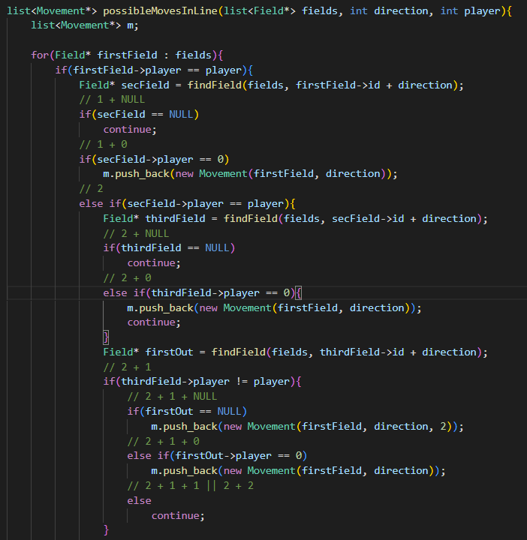
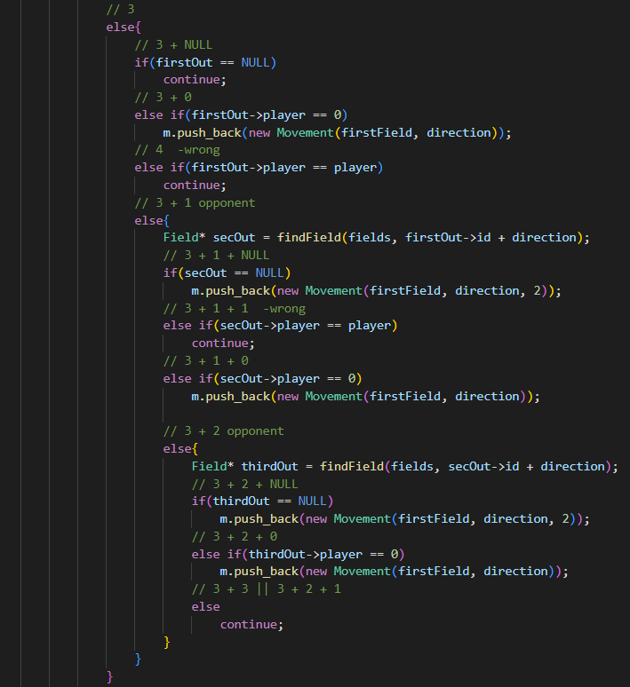

Slide 13


Slide 14
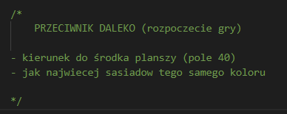

Slide 15
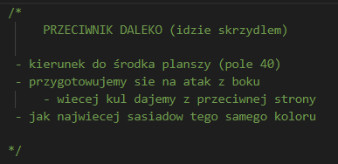

Slide 16
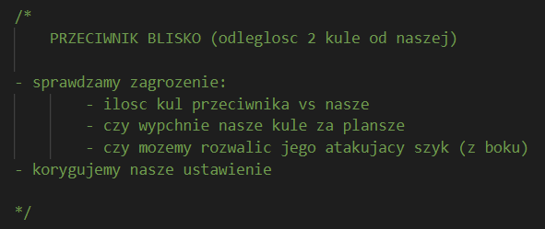

Slide 17
